Slide 1
§2.5 定态薛定谔方程
一、定态
二、定态的性质
三、求解定态问题的步骤

Slide 2


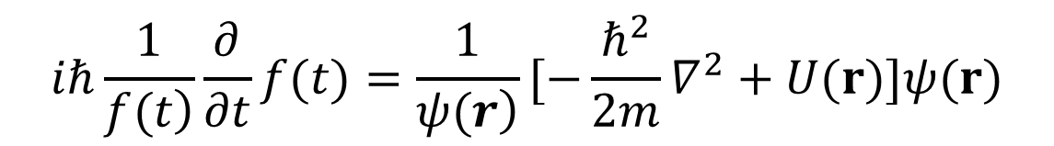
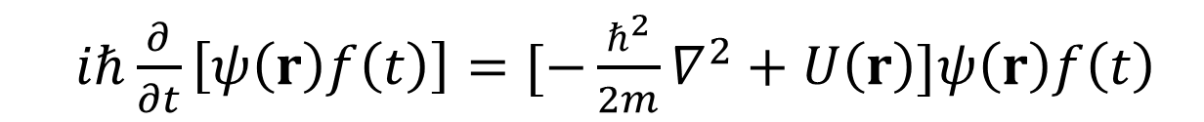
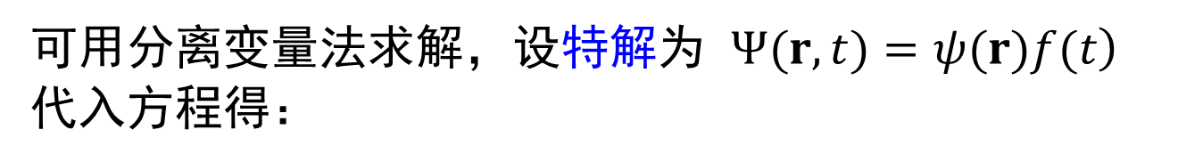
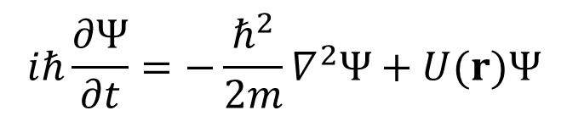
一、定态
薛定谔方程
$$iℏ\frac{∂Ψ}{∂t}=−\frac{ℏ^{2}}{2m}∇^{2}Ψ+U(r)Ψ$$
考虑$U\left(r\right)$与时间无关的情况
可用分离变量法求解，设特解为 $\left.Ψ(r,t)=ψ(r)f(t\right)$
代入方程得：
$iℏ\frac{∂}{∂t}\left[ψ\left(r\right)f\left(t\right)\right]=[−\frac{ℏ^{2}}{2m}∇^{2}+U\left(r\right)]ψ\left(r\right)f\left(t\right)$
两边同时除以 $ψ\left(r\right)f\left(t\right)$，得
$$iℏ\frac{1}{\left.f(t\right)}\frac{∂}{∂t}f(t)=\frac{1}{\left.ψ(r\right)}[−\frac{ℏ^{2}}{2m}∇^{2}+U(r)]ψ(r)$$
两边都等于同一常量时，等式才能被满足，记该常量为$E$
Notes:
左边是t的函数，右边是r的函数，而t和r是相互独立的变量，只有两边都等于同一常量时，等式才能被满足
讨论薛定谔方程的解，U也可以是时间的函数

Slide 3

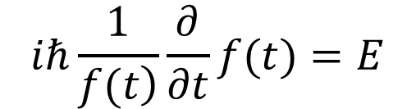
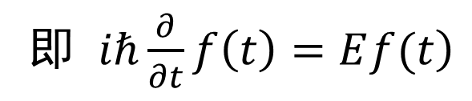
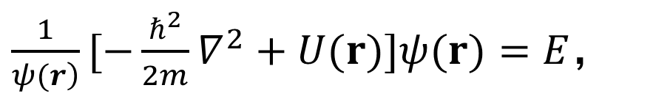

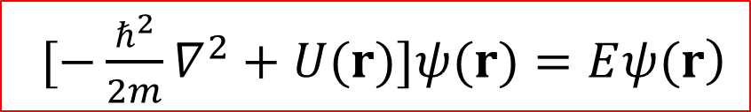
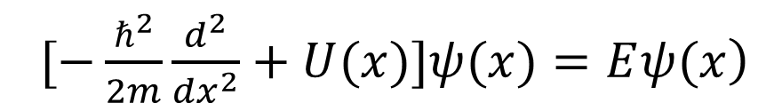
一、定态
$$iℏ\frac{1}{\left.f(t\right)}\frac{∂}{∂t}f(t)=E$$
即 $iℏ\frac{∂}{∂t}f\left(t\right)=E\left.f(t\right)$
解得：$f(t)=Ce^{−\frac{i}{ℏ}Et}$， $C$是常数
$\frac{1}{\left.ψ(r\right)}[−\frac{ℏ^{2}}{2m}∇^{2}+U(r)]ψ(r)=E$，
又可表示为
$[−\frac{ℏ^{2}}{2m}∇^{2}+U(r)]ψ(r)=E\left.ψ(r\right)$
定态薛定谔方程
$[−\frac{ℏ^{2}}{2m}\frac{d^{2}}{{dx}^{2}}+U(x)]ψ(x)=E\left.ψ(x\right)$
一维情况
$E$是能量，后面做具体解释

Slide 4
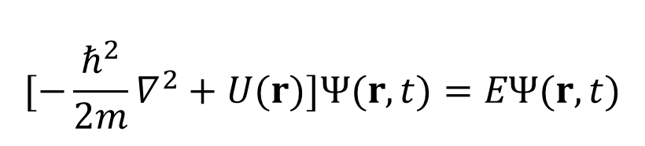

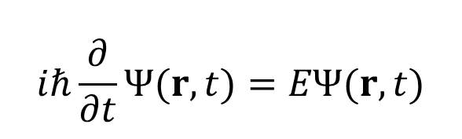
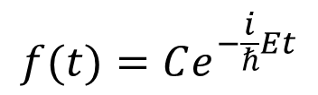
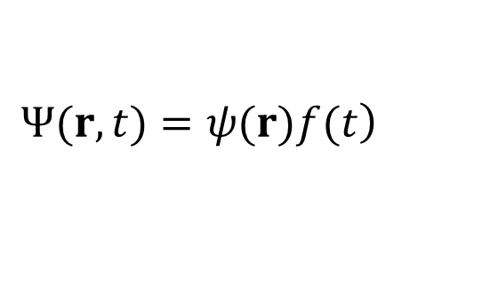
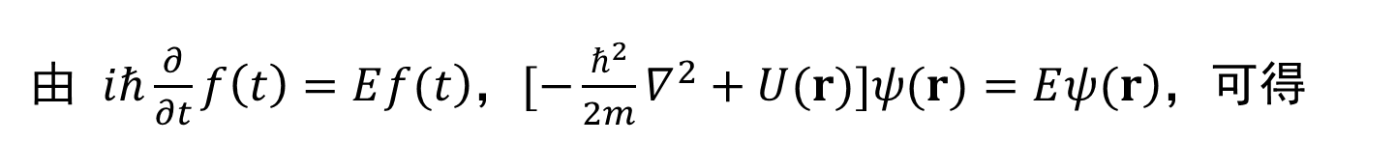
一、定态
$$f(t)=Ce^{−\frac{i}{ℏ}Et}$$
$$\left.Ψ(r,t)=ψ(r)f(t\right)$$
定态波函数
$$Ψ(r,t)=ψ(r)e^{−\frac{i}{ℏ}Et}$$
其中，$C$已归入波函数$ψ(r)$ 中，$ψ(r)$也是波函数。
定态：体系能量确定，不随时间演化的状态
由 $iℏ\frac{∂}{∂t}f\left(t\right)=E\left.f(t\right)$，$[−\frac{ℏ^{2}}{2m}∇^{2}+U(r)]ψ(r)=E\left.ψ(r\right)$，可得
$$iℏ\frac{∂}{∂t}Ψ(r,t)=EΨ(r,t)$$
$$[−\frac{ℏ^{2}}{2m}∇^{2}+U(r)]Ψ(r,t)=EΨ(r,t)$$
因此，$iℏ\frac{∂}{∂t}$ 与 $\hat{H}=\left[−\frac{ℏ^{2}}{2m}∇^{2}+U\left(r\right)\right]$ 叫做能量算符。

Slide 5
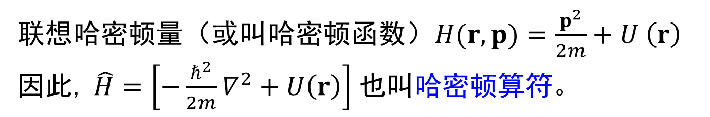
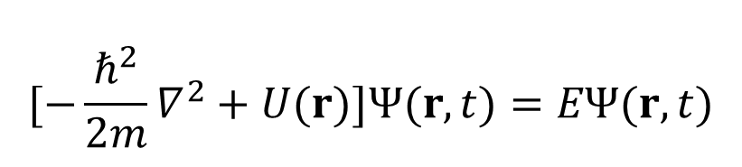
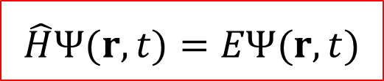
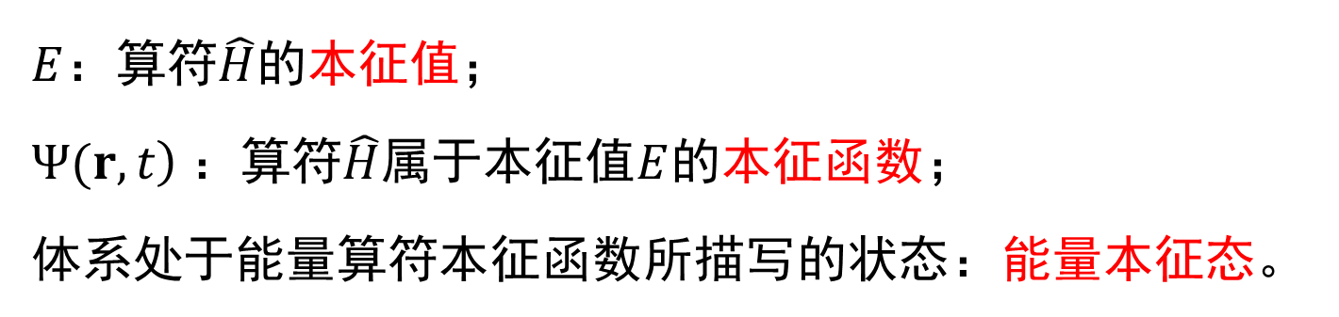
一、定态
联想哈密顿量（或叫哈密顿函数）$H(r,p)=\frac{p^{2}}{2m}+U \left(r\right)$
因此, $\hat{H}=\left[−\frac{ℏ^{2}}{2m}∇^{2}+U\left(r\right)\right]$也叫哈密顿算符。
$$[−\frac{ℏ^{2}}{2m}∇^{2}+U(r)]Ψ(r,t)=EΨ(r,t)$$
等式
可写为
$$\hat{H}Ψ(r,t)=EΨ(r,t)$$
本征值方程
$E$：算符$\hat{H}$的本征值；
$\left.Ψ(r,t\right)$：算符$\hat{H}$属于本征值$E$的本征函数；
体系处于能量算符本征函数所描写的状态：能量本征态。
Notes:
回忆建立薛定谔方程时能量算符动量算符的定义

Slide 6
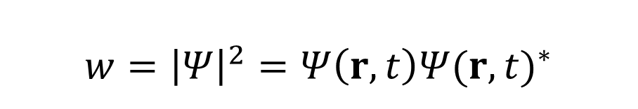
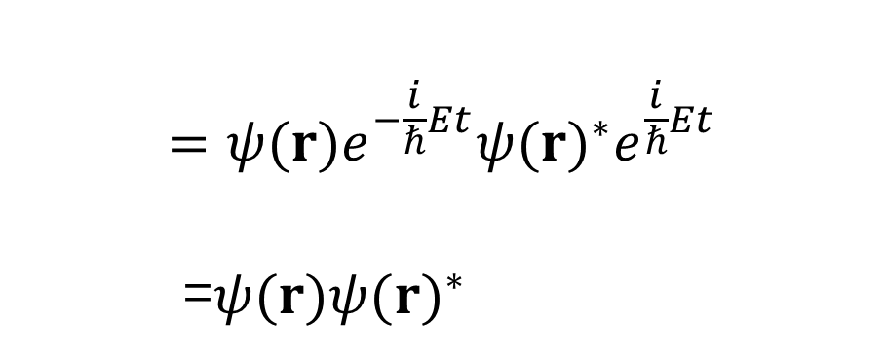
二、定态的性质
1、体系处于定态，其概率分布不随时间变化。
$$w={\left|Ψ\right|}^{2}=Ψ\left(r,t\right){Ψ(r,t)}^{∗}$$
$$=ψ(r)e^{−\frac{i}{ℏ}Et}{ψ(r)}^{∗}e^{\frac{i}{ℏ}Et}$$
=${ψ(r)ψ(r)}^{∗}$
即：概率分布与时间无关。

Slide 7

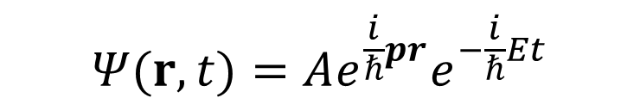
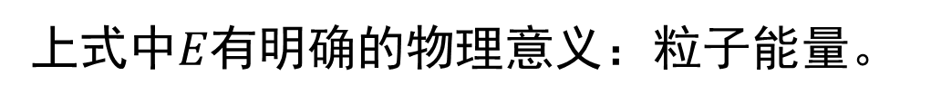
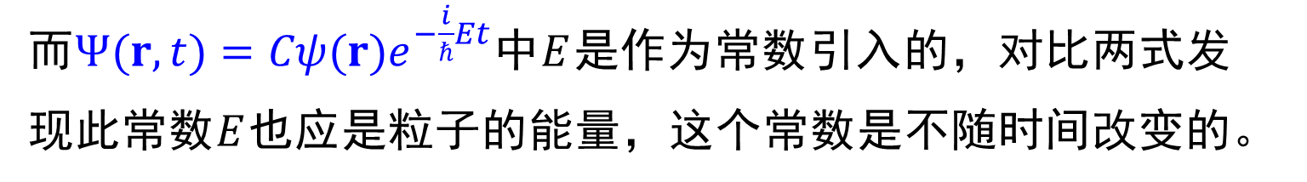
二、定态的性质
2、体系处于定态，其能量不随时间改变。
哈密顿量$H$不显含时间，解薛定谔方程，其波函数可写成
$$Ψ(r,t)={ψ(r)e}^{−\frac{i}{ℏ}Et}$$
对自由粒子，其
已知自由粒子有确定能量和动量，其波函数
$$Ψ(r,t)=A{e^{\frac{i}{ℏ}pr}e}^{−\frac{i}{ℏ}Et}$$
上式中$E$有明确的物理意义：粒子能量。
而$Ψ(r,t)=Cψ(r)e^{−\frac{i}{ℏ}Et}$中$E$是作为常数引入的，对比两式发现此常数$E$也应是粒子的能量，这个常数是不随时间改变的。

Slide 8
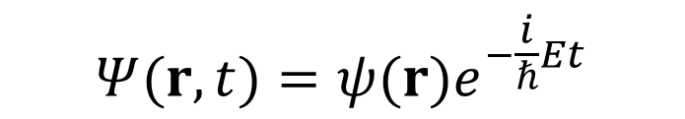
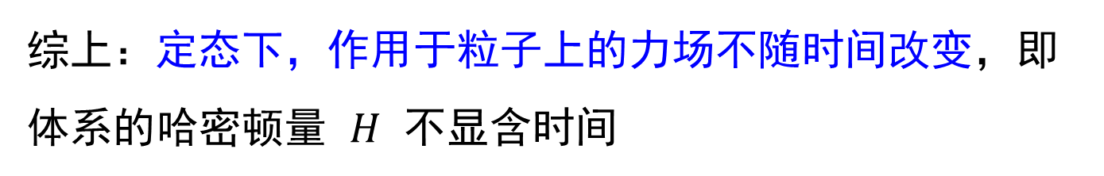
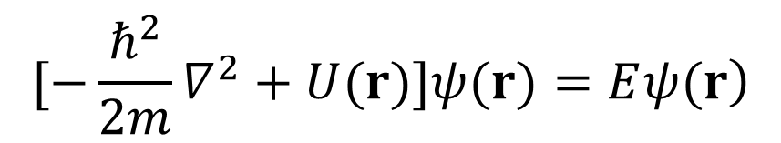
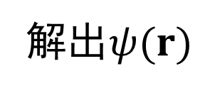
二、定态的性质
综上：定态下，作用于粒子上的力场不随时间改变，即体系的哈密顿量 $H$ 不显含时间
这样的问题只需解定态薛定谔方程即可，由
$$[−\frac{ℏ^{2}}{2m}∇^{2}+U(r)]ψ(r)=E\left.ψ(r\right)$$
$$Ψ(r,t)=ψ(r)e^{−\frac{i}{ℏ}Et}$$
解出$ψ(r)$
然后得出

Slide 9
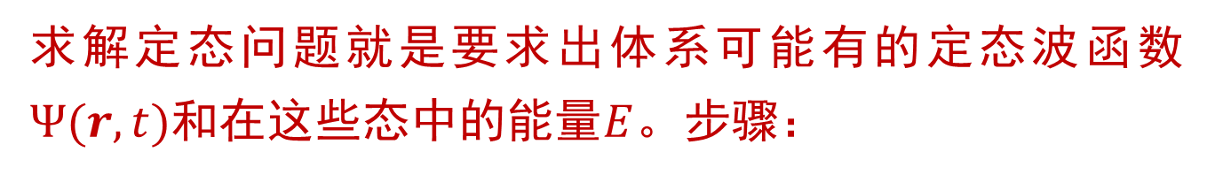
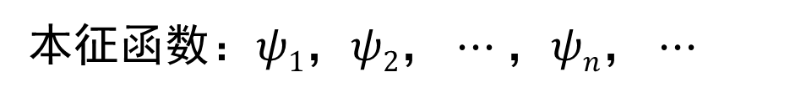
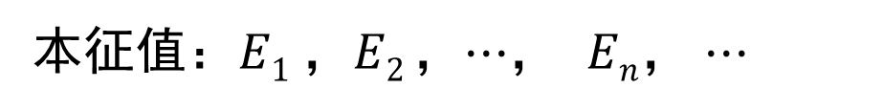
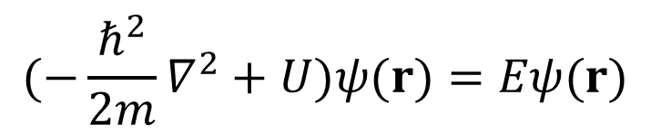
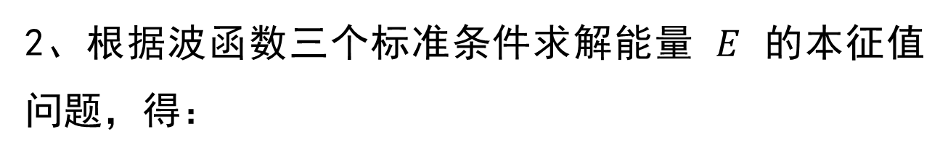
三、求解定态问题的步骤
求解定态问题就是要求出体系可能有的定态波函数$Ψ(r,t)$和在这些态中的能量$E$。步骤：
1、列出定态薛定谔方程
$$(−\frac{ℏ^{2}}{2m}∇^{2}+U)ψ(r)=Eψ(r)$$
2、根据波函数三个标准条件求解能量 $E$ 的本征值问题，得：
本征值：$E1 ，E2$，⋯， $En$， ⋯
本征函数：$ψ1$，$ψ2$， ⋯ ，$ψn$， ⋯

Slide 10
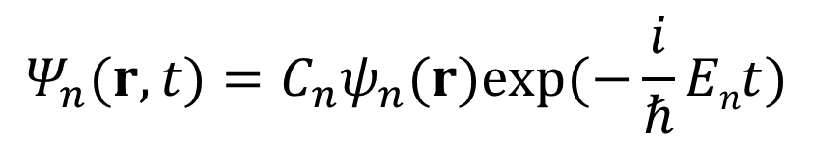
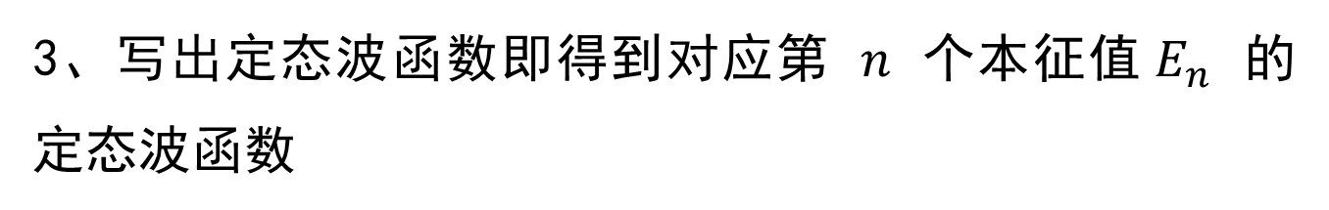
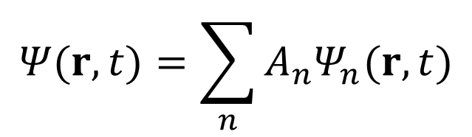
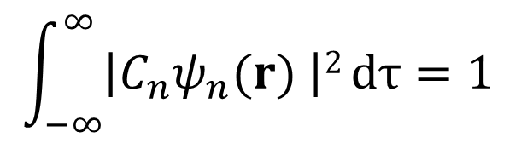
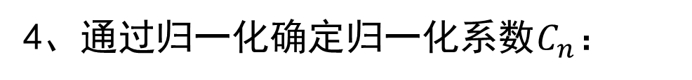
三、求解定态问题的步骤
3、写出定态波函数即得到对应第 $n$ 个本征值$E_{n}$ 的定态波函数
$$Ψ_{n}(r,t)=C_{n}ψ_{n}(r)exp(−\frac{i}{ℏ}Ent)$$
4、通过归一化确定归一化系数$C_{n}$：
$$\int_{−∞}^{∞}{\left|{C_{n}ψ}_{n}(r) \right|2}dτ=1$$
$$Ψ(r,t)=\sum_{n}{A_{n}Ψ_{n}(r,t)}$$
通解：

Slide 11
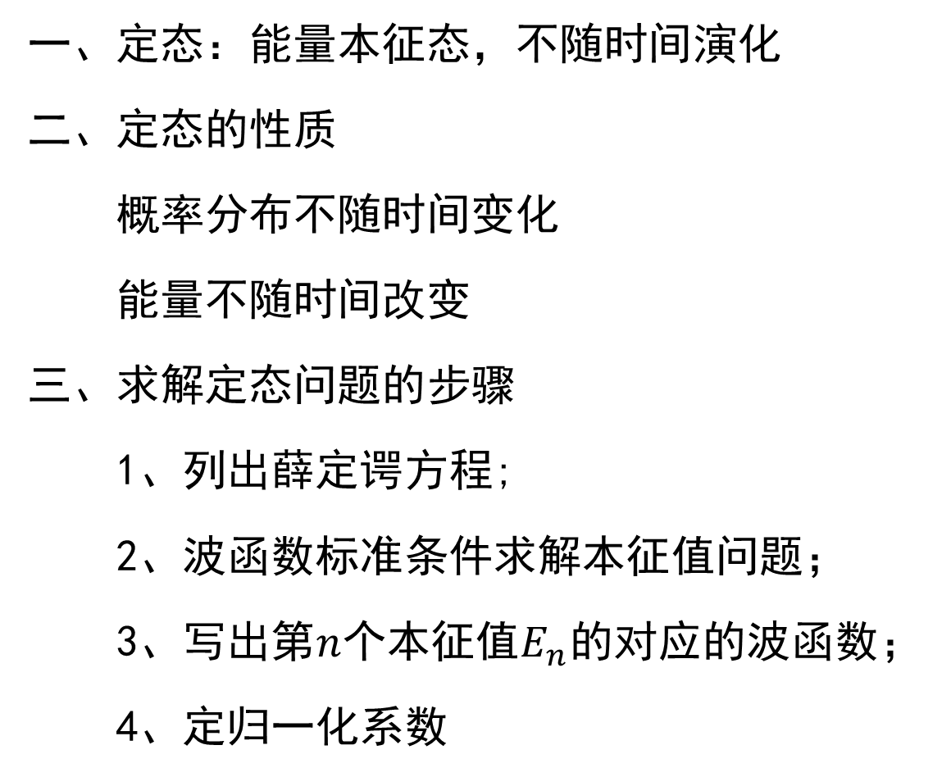
小结
一、定态：能量本征态，不随时间演化
二、定态的性质
概率分布不随时间变化
能量不随时间改变
三、求解定态问题的步骤
1、列出薛定谔方程;
2、波函数标准条件求解本征值问题；
3、写出第$n$个本征值$E_{n}$的对应的波函数；
4、定归一化系数

